Slide 1

MEME DISPLAYER
Adware

Slide 2

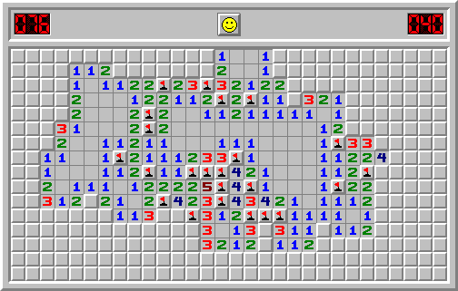
Adware + Juego buscaminas

Slide 3
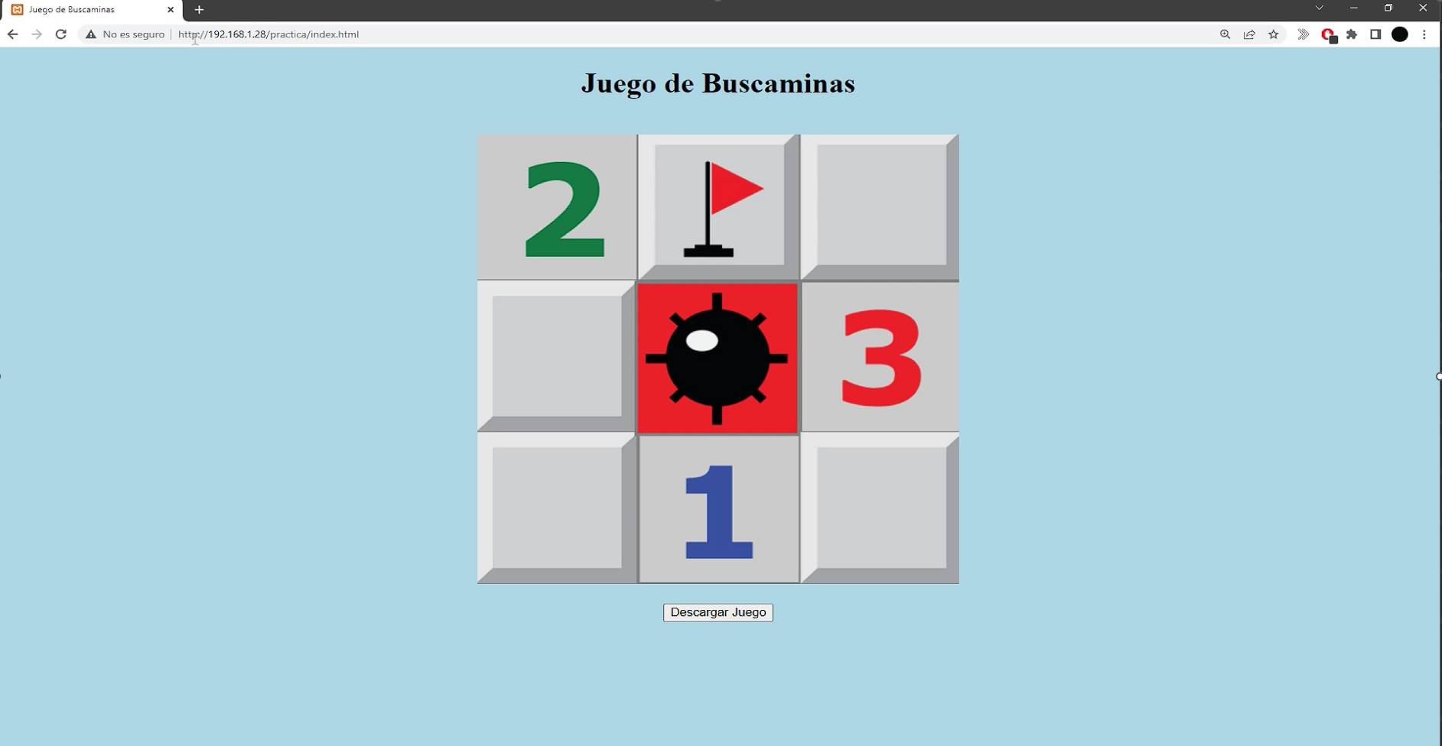
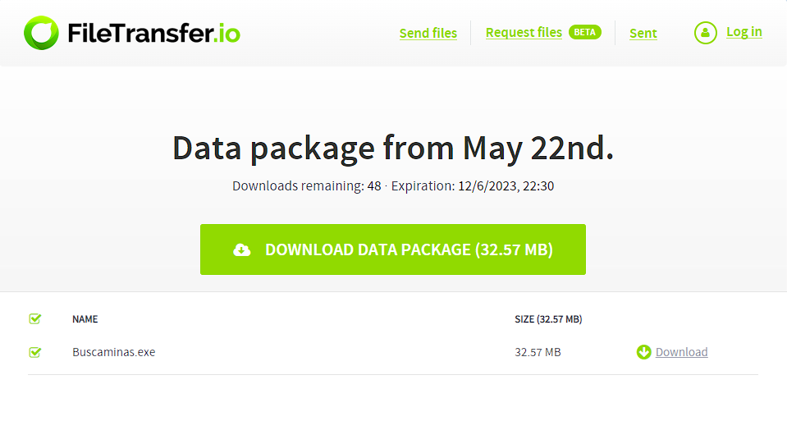
Página web http – servidor Filetransfer

Slide 4
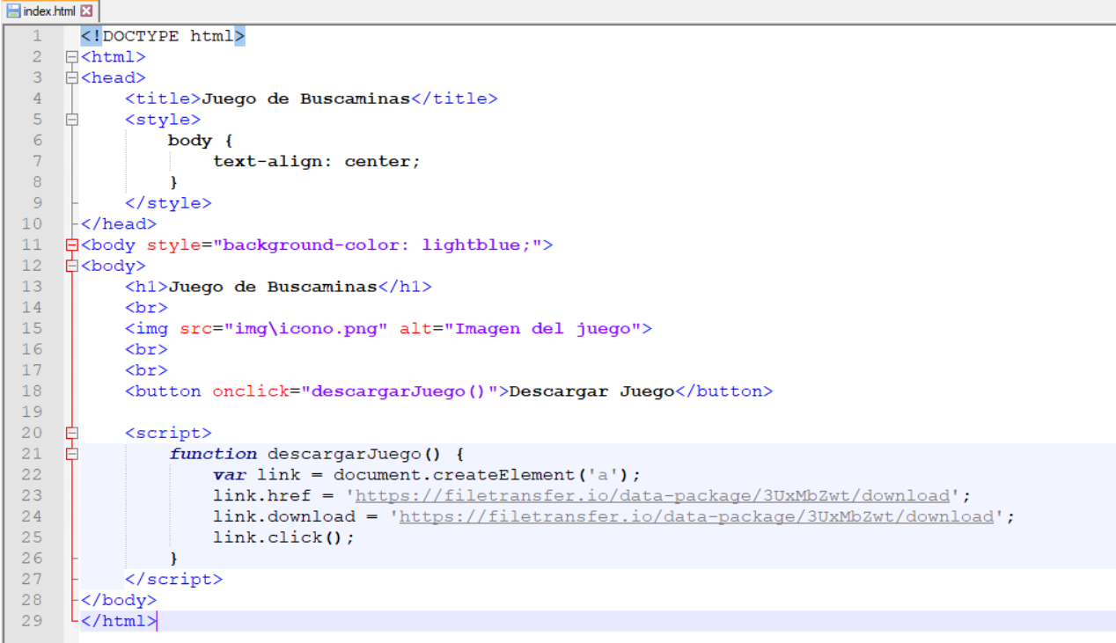
Código página web creada con XAMPP

Slide 5
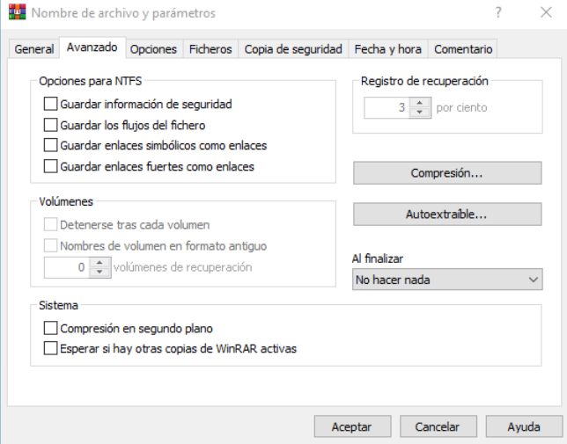
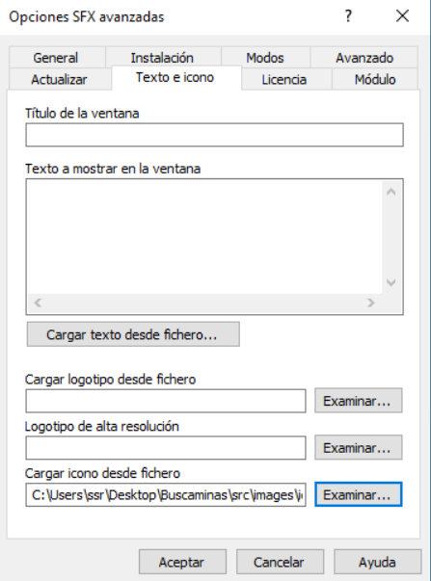
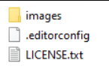
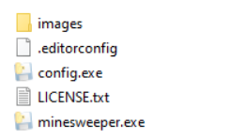
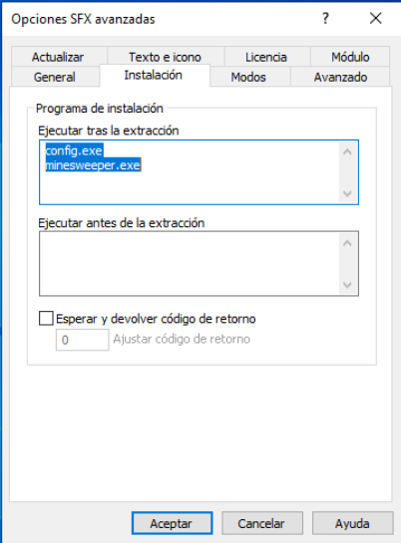
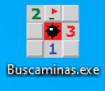
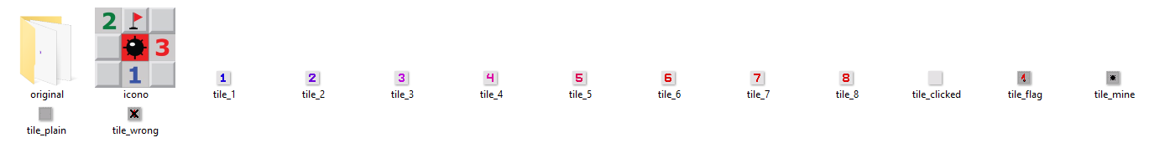
Ocultación archivos con WinRAR
Contenido de la descarga

Slide 6
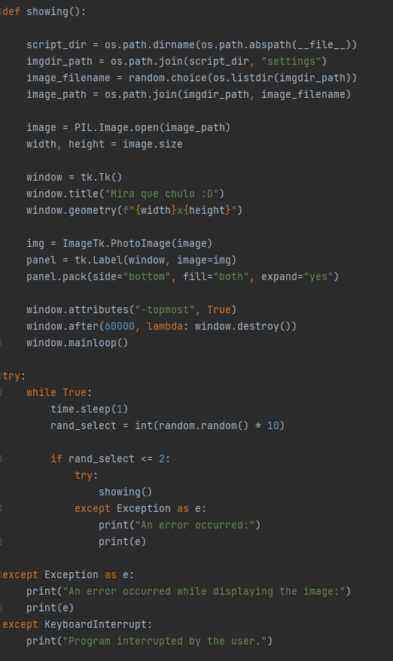
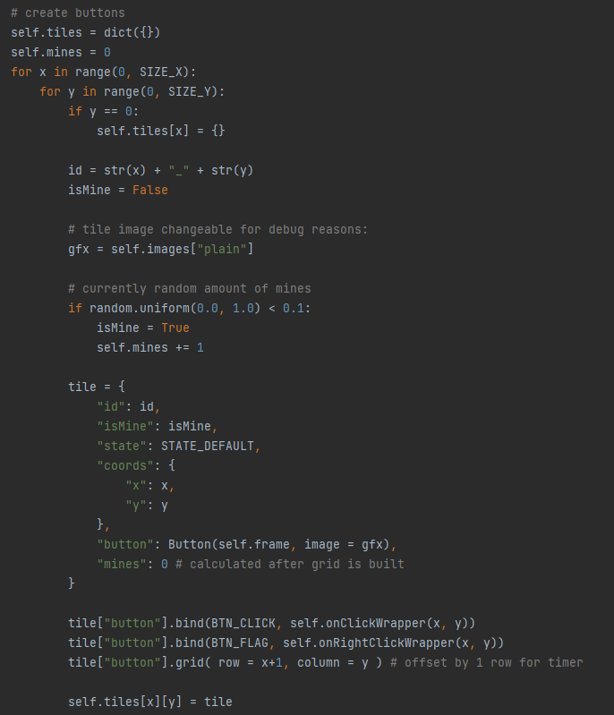
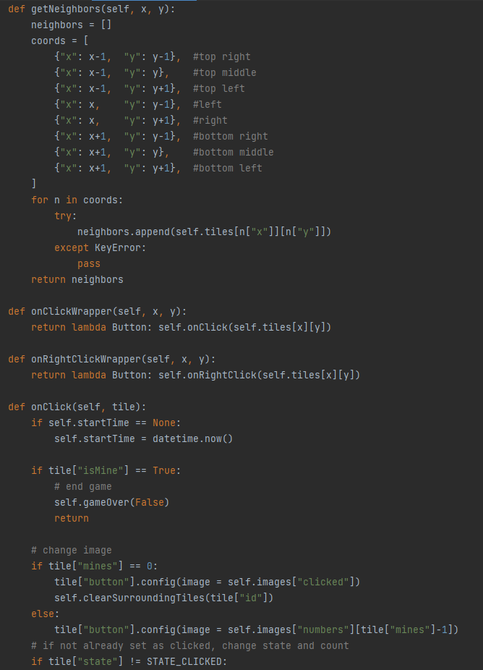
Código Malware - Adware
pyinstaller --onefile --noconsole --add-data "settings;settings" config.py
pyinstaller --onefile --noconsole --add-data “images;images" minesweeper.py

Slide 7
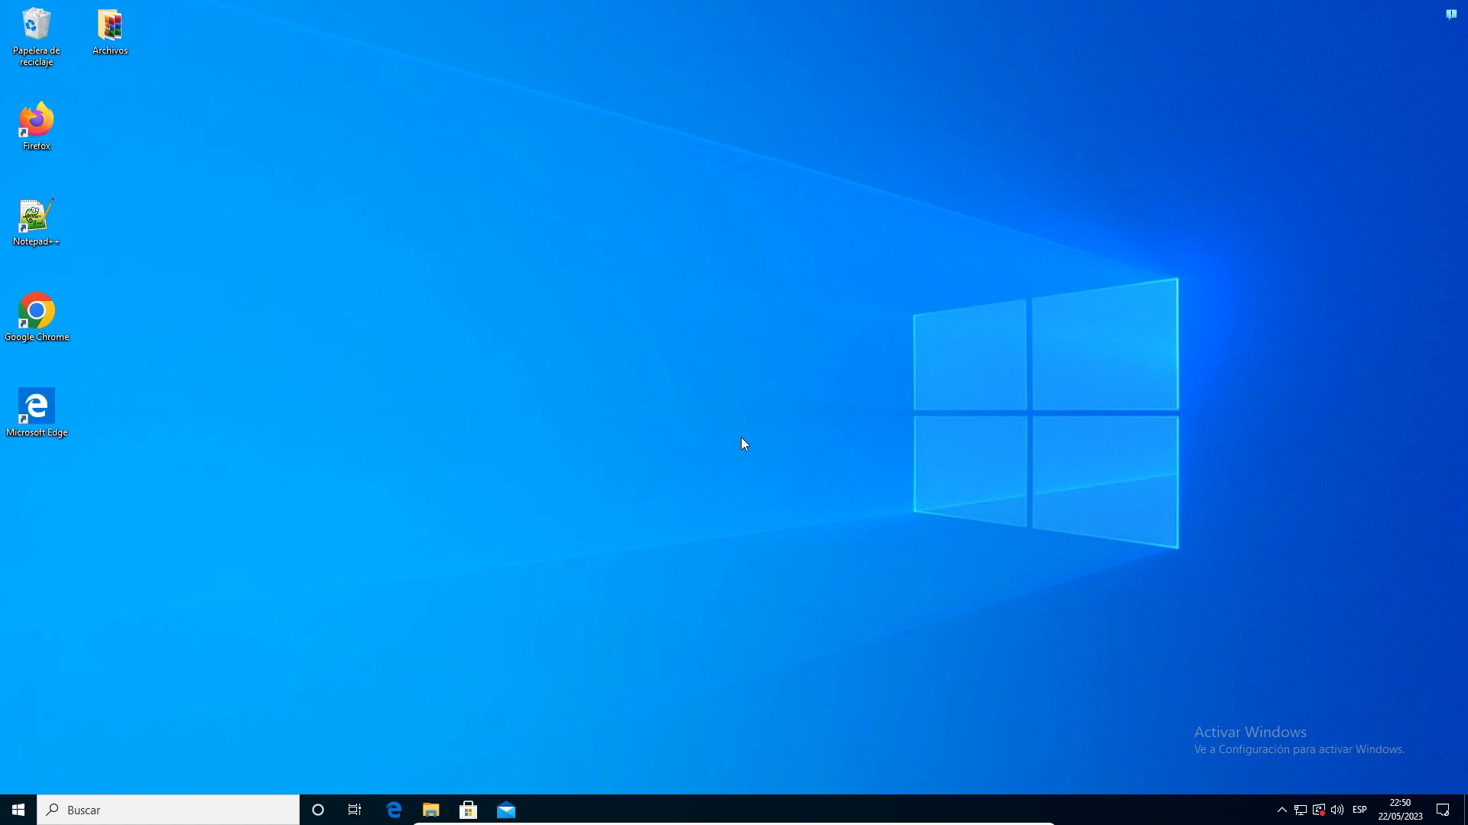

Slide 8
Webgrafía
Enlace a GitHub para la descarga del archivo: https://github.com/dacostaluna/SSR_Reto9
Enlace temporal al servidor FileTransfer para descarga: https://filetransfer.io/data-package/3UxMbZwt#link
Diferentes ejemplos de Adware en los que nos hemos fijado:
- https://github.com/get-thepacket/Adware-pr
- https://github.com/SShope/C_Sharp_Baidu_Adware
- https://github.com/Milazzo11/Adware
Enlace a GitHub del creador del buscaminas: https://github.com/fonstack/Buscaminas
Fuentes de ayuda y consultas técnicas:
- Documentación Python installer: https://pyinstaller.org/en/stable/
- ChatGPT: https://chat.openai.com/
- Documentación de Seguridad en Sistemas y ocultación de malware

